Slide 1

要是你在野外迷了路

Slide 2
我会读
慌张 指南针 辨别 忠实 乱闯 稠密 稀少 沟渠

Slide 3

我迷路了,该怎么办?

Slide 4


( )的时候我在南边,( )正指着北方.
中午
地上的树影

Slide 5

( )是盏指路灯,高挂在北方.
北极星

Slide 6


碰上( )天,( )会来帮忙,( )的一面是南方,( )的一面是北方.
阴雨
大树
枝叶稠
枝叶稀

Slide 7
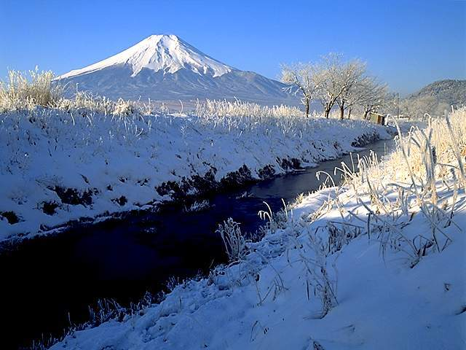
.
雪怕( ),( )的积雪会指点方向.看看雪化的快慢,就可以分辨北方和南方.
太阳
沟渠里

Slide 8

想一想
你知道还有哪些辨别方向的方法吗?

Slide 9
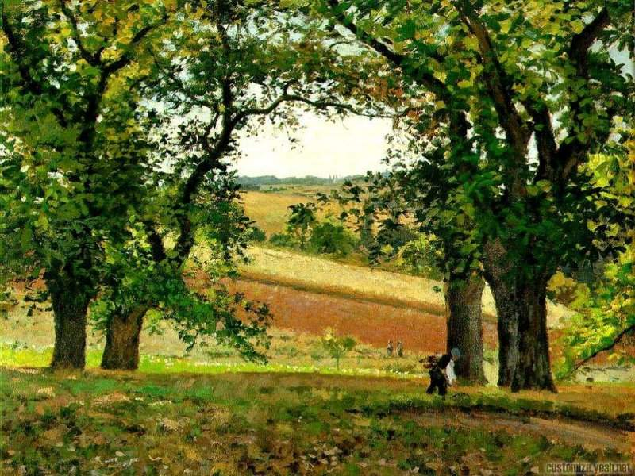
我不会在野外迷路.

Slide 10

你真棒!

